Slide 1
Магија је у рукама наставника
УГЛОВИ НА ДАЉИНУ
Обрада вертикалних углова мерених гирусном методом у ТО1в
Подручје рада: Геодезија и грађевинарство
Одељење: I/4 –Геодетски техничар - ГЕОМЕТАР
Предмет : Геодетска мерења и рачунања
Школска: 2019/2020. год.
Наставник: Дејан Рудњанин
Школа: Машинска техничка школа „14. октобар“ Краљево

Slide 2
Циљеви и исходи
Основни циљ јесте обрада вертикалних углова мерених гирусном методом у ТО1в, што се постиже кроз конкретизоване циљеве попут:
Уочавањем разлика између зенитних даљина и вертикалних углова;
Спровеђењем основних рачунских операција (сабирање, одузимање, множење и дељење) са угловним јединицама,
Рад са подацима у различитим јединицама (сексагезималним и центазималним угловним јединицама),
Распознавањем специјалног случаја вертикалног угла,
Наглашавањем значаја спровођења контрола рачунања.
Након ове наставне теме, ученик ће:
Разликовати типове вертикалних углова,
Моћи да спроводи различите рачунске операције са различитим типовима угловних јединица,
Попуњава триконометријски образац у складу са важећим правилником.

Slide 3
YouTube видео лекције
YouTube видео лекције

Slide 4
YouTube видео лекције
Видео лекције су ученицима биле доступне на недељном нивоу, а у свакој је обрађено по 2 примера из радне свеске, при чему се највише пажње придавало: да се представе разлике између вертикалних углова и зенитних даљина; правилном радоследу обраде и контролама рачунања; да се правилно спроводе рачунске операције са (различитим) угловним јединицама; да се препознају и обрађују специјални случајеви вертикалног угла.
Свако предавање прати званични план и програм и пружа ученицима могућност да „на даљину“ савладају градиво, на начин како би то учинили и у редовној настави.

Slide 5
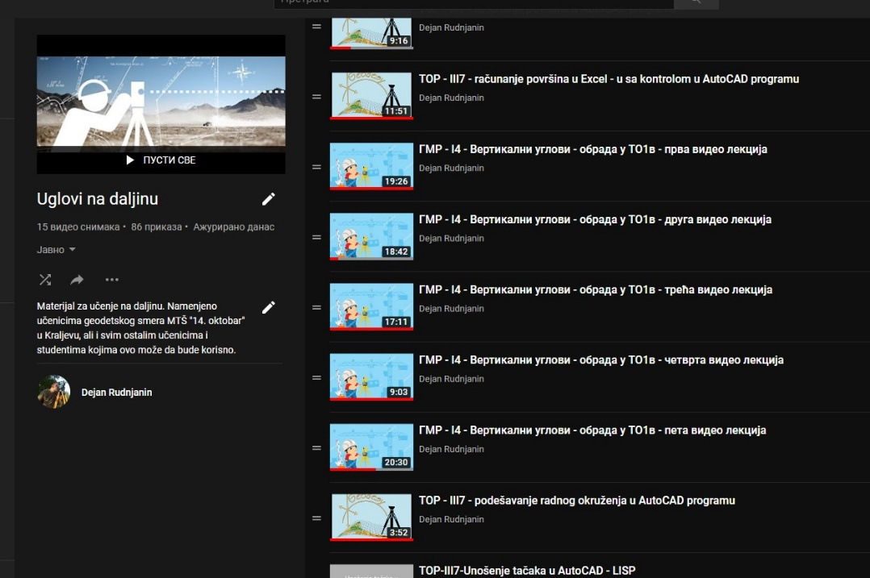
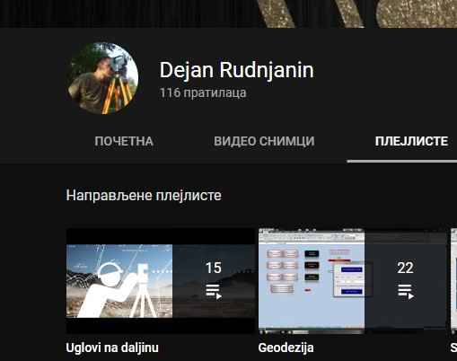
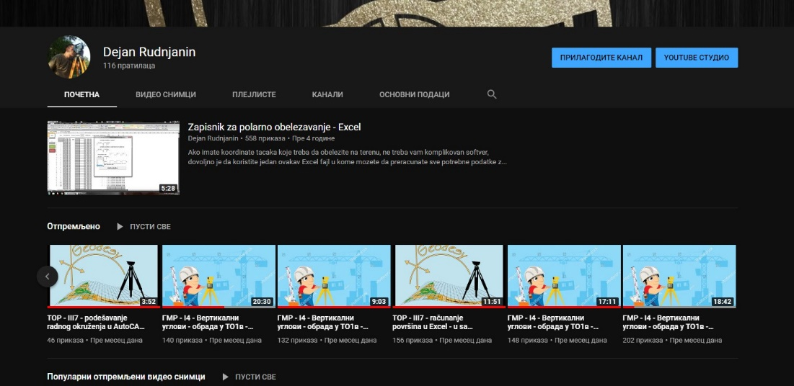
YouTube видео лекције
У саставу листе видео лекција „ Углови на даљину“ која је намењена ученицима геодетског смера, налази се и 5 видео лекција о обради вертикалних углова. Лекције трају до 20 минута и садрже објашњења и рад на конкретним примерима, илустрације проблема, упутства за самостални (домаћи) рад

Slide 6
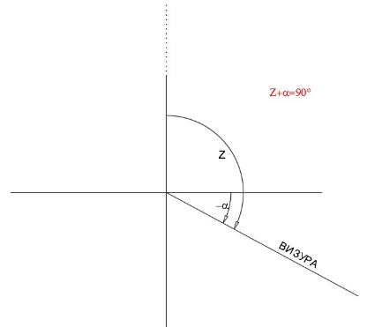
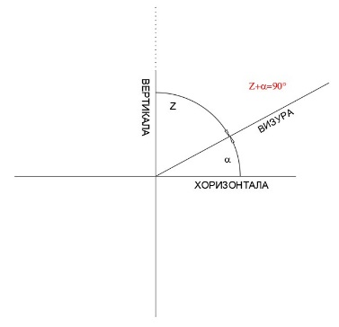
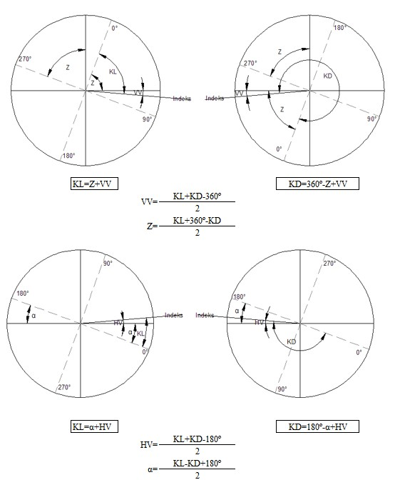
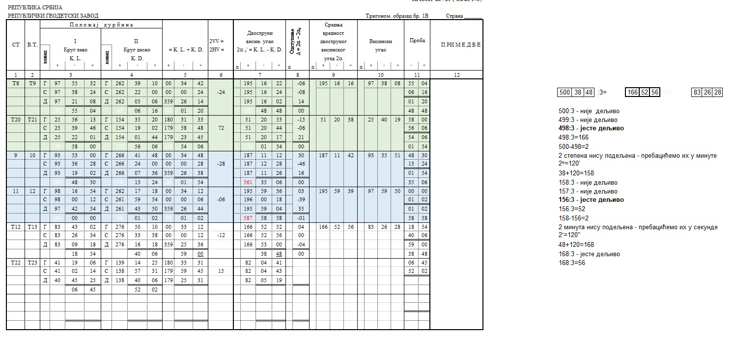
YouTube видео лекције
Задаци су рађени у Microsoft Excel 365 програму, илустрације су урађене у AutoCAD 2019 програму

Slide 7
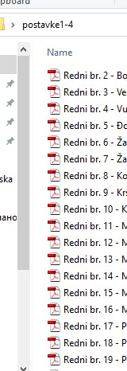
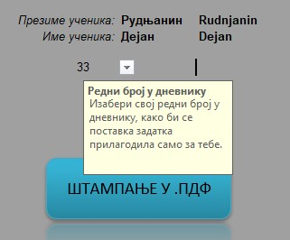
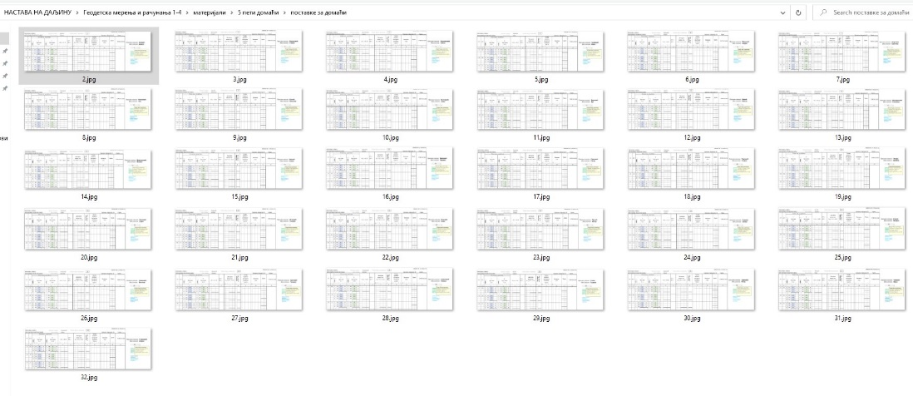
YouTube видео лекције
Сваки ученик је имао посебно креирани (домаћи) задатак са различитом поставком, а исте тежине.

Slide 8
Google учионица
Google учионица

Slide 9
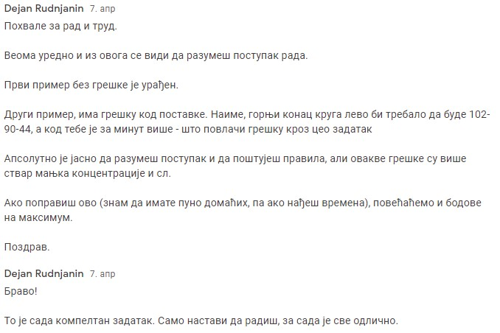
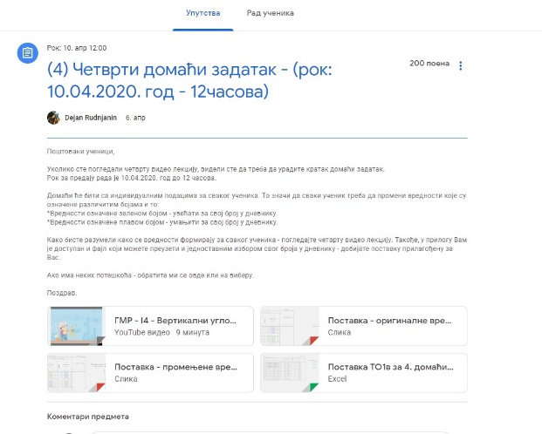
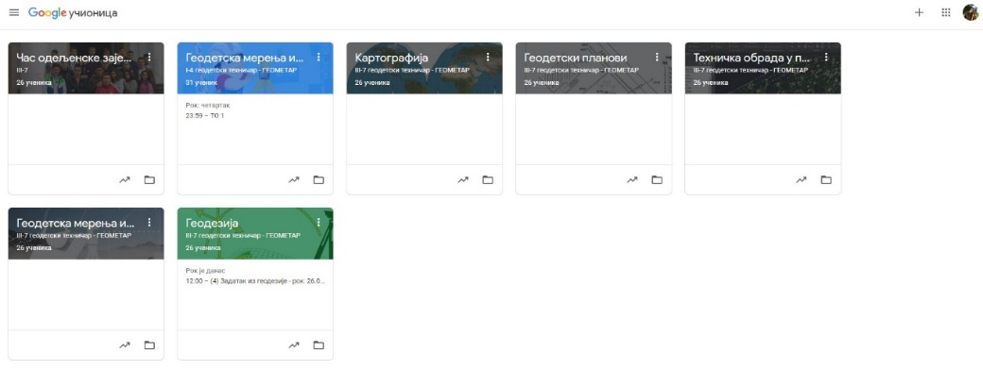
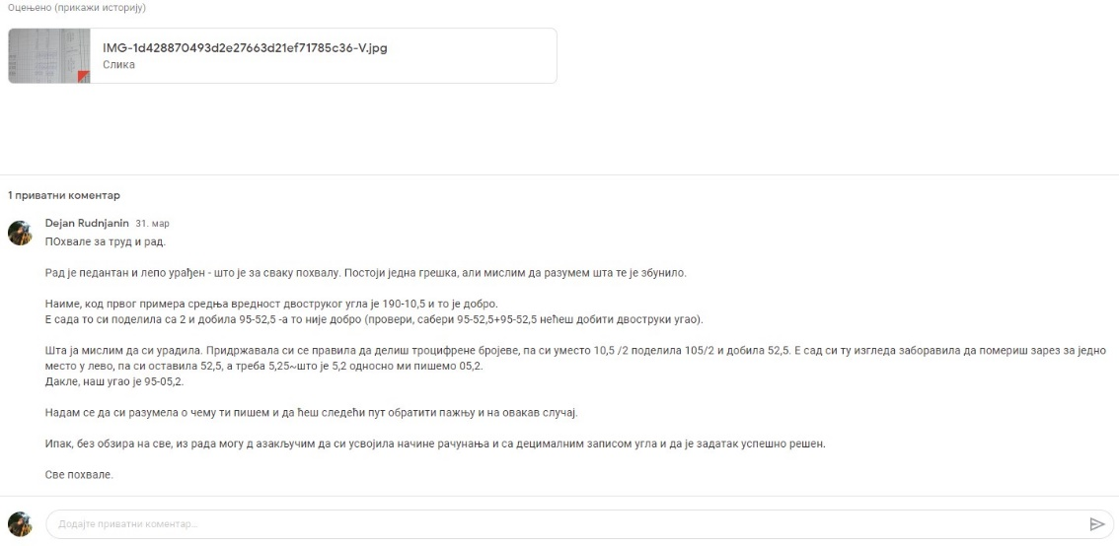
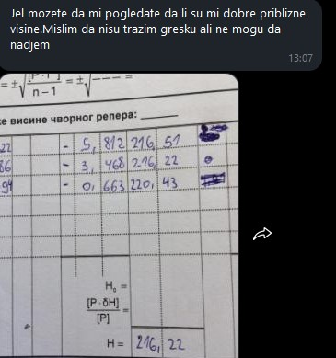
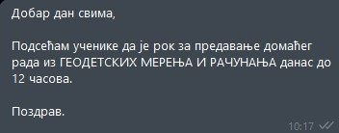
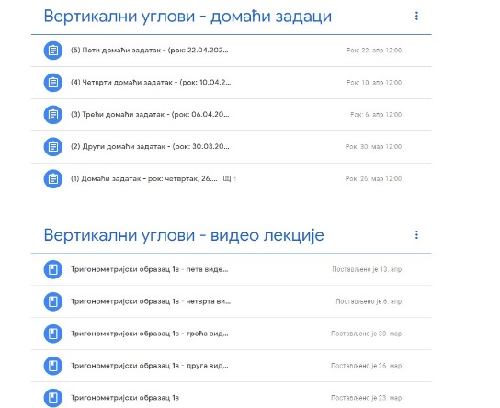
Google учионица
У учионици су ученици имали материјале и задатке, а константна је била и комуникација ученика и наставника.

Slide 10
КРАЈ
КРАЈ
ХВАЛА НА ПАЖЊИ

